Slide 1

Las pruebas de estado:
La Educación Superior en Colombia desde la mirada de la evaluación externa
PROYECTO PARA EL FORTALECIMIENTO DE HABILIDADES, CAPACIDADES Y SABERES EN EL CONTEXTO DE LAS PRUEBAS DE ESTADO

Slide 2
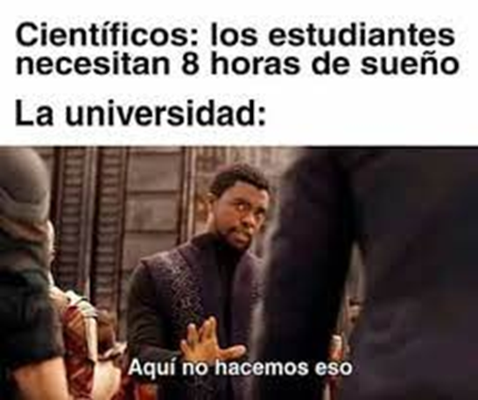
EL INICIO …

Slide 3
ENTENDAMOS EL PROPÓSITO
DESDE ANTES DE NACER EL SER HUMANO ES SOMETIDO A LA EVALUACIÓN …INCLUSO ANTES DE TOMAR LA DECISIÓN DE TRAER HIJOS AL MUNDO ESTAS DECISIONES SE SOMETEN A EVALUACIÓN …CASI SIEMPRE.
TODO ES EVALUACIÓN

Slide 4

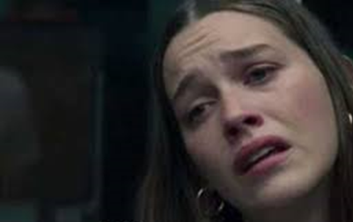
ENTENDAMOS EL PROPÓSITO
EVALUACIÓN EXTERNA
INSTITUCIONES DE EDUCACIÓN SUPERIOR

Slide 5
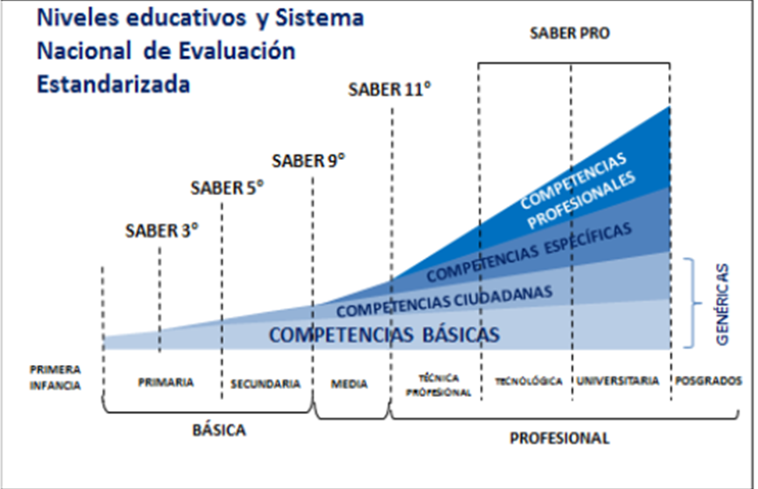
Fuente: ICFES

Slide 6
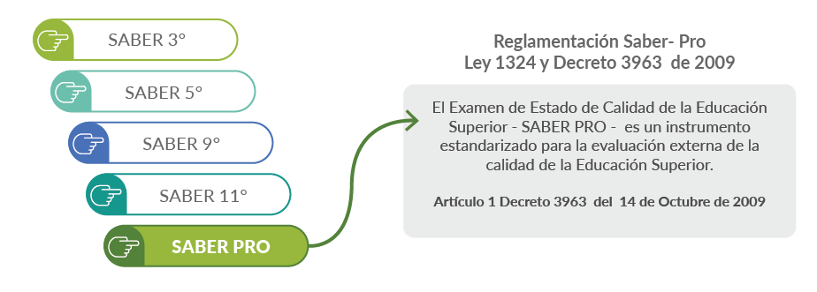
Fuente: CNA

Slide 7
En Colombia, el Sistema de Aseguramiento de la Calidad de la Educación Superior (SACES) incluye tres procesos generales:
1. El proceso para la creación de IES públicas y privadas, teniendo en cuenta que, según la naturaleza jurídica de estas IES, tiene un alcance diferente y sus propias particularidades.
2. Un proceso para obtener y renovar el permiso obligatorio que deben tener todos los programas académicos para recibir estudiantes, denominado Registro Calificado. Este registro debe ser renovado cada siete (7) años
3. Un proceso voluntario para el reconocimiento público de la alta calidad institucional y de programas denominado Acreditación en Alta Calidad.
Fuente: CNA

Slide 8
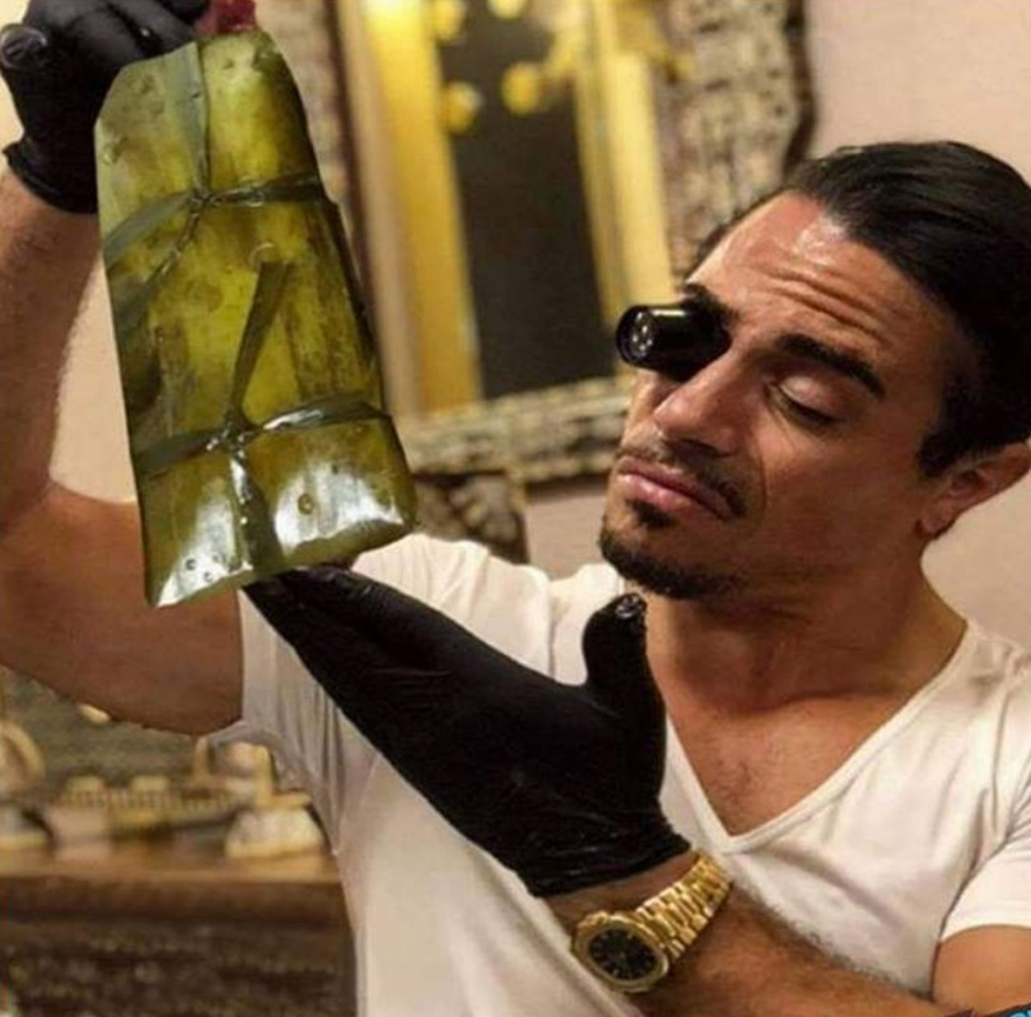
TODO SE ESTRUCTURA EN RELACIÓN
AL CONCEPTO Y A LAS CONDICIONES DE CALIDAD

Slide 9

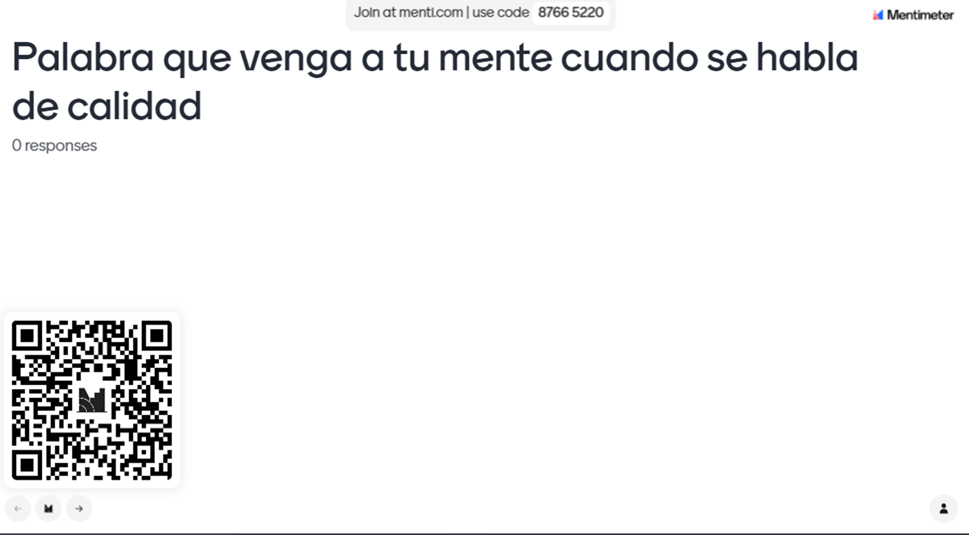


Slide 10
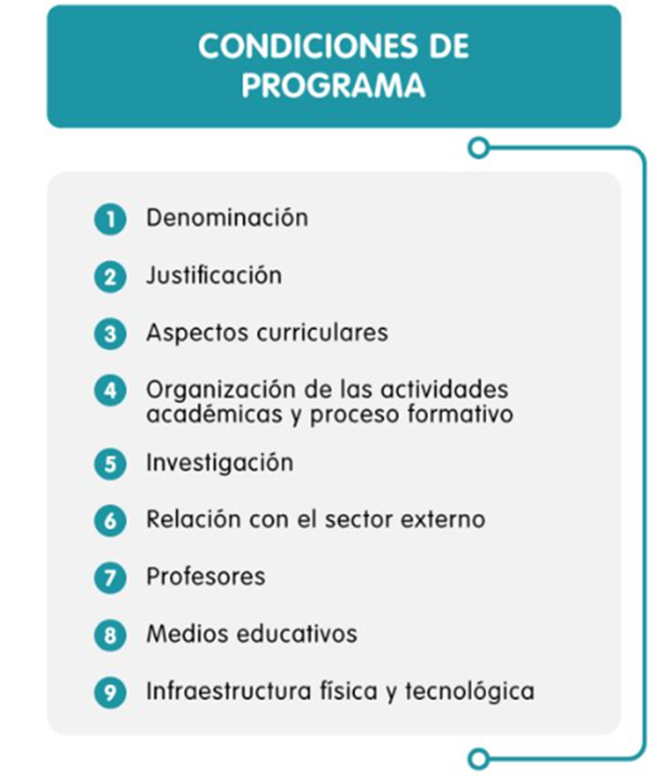
PROGRAMAS
Tomado de https://www.fumc.edu.co/registrocalificado/

Slide 11
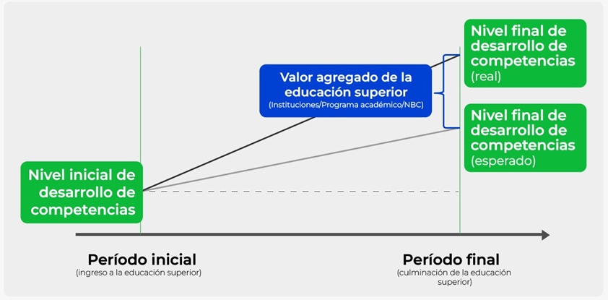
ESTUDIANTES DESDE LA EVALUACIÓN EXTERNA
Fuente: CNA

Slide 12
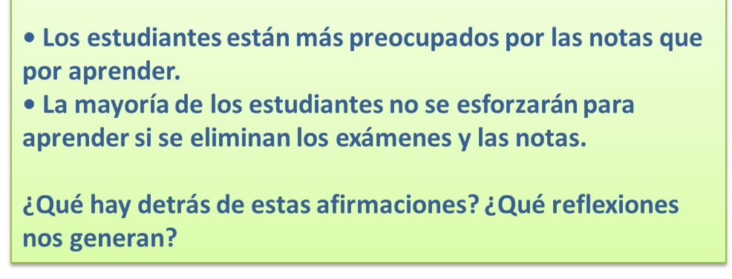
LA EVALUACIÓN EXTERNA ES TREMENDAMENTE IMPORTANTE PARA LAS INSTITUCIONES, MUCHO MAS QUE LOS RESULTADOS INDIVIDUALES
MOMENTO DE REFLEXIÓN
La evaluación formativa, Mariana Morales, Juan Fernández, SM, 2022

Slide 13
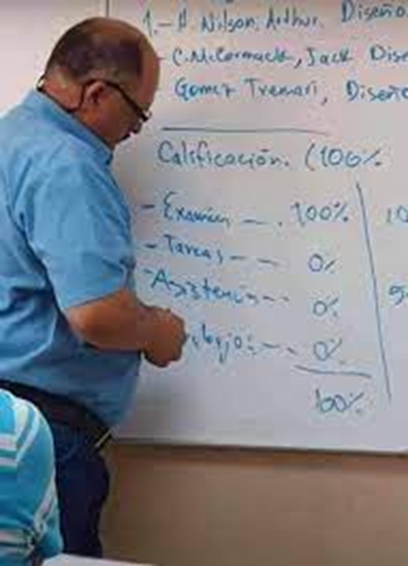
¿QUÉ SUCEDE CUANDO SE QUITAN LAS CONDICIONES Y MOTIVACIONES?
MOMENTO DE REFLEXIÓN

Slide 14
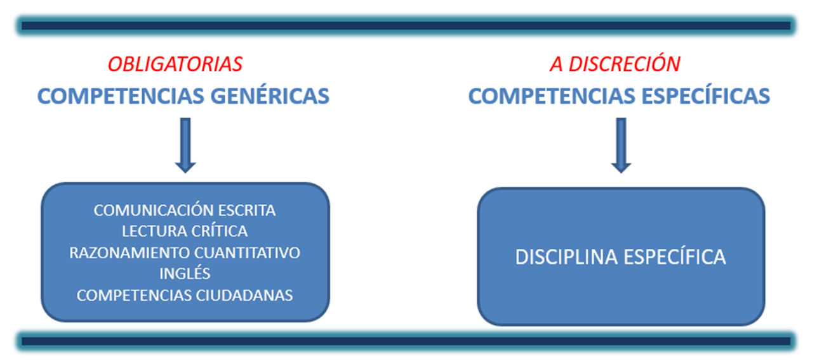
LA EVALUACIÓN EXTERNA ENTREGA SU APRECIACIÓN Y EN TÉRMINOS GENERALES EXIGE PLANES DE MEJORA

Slide 15
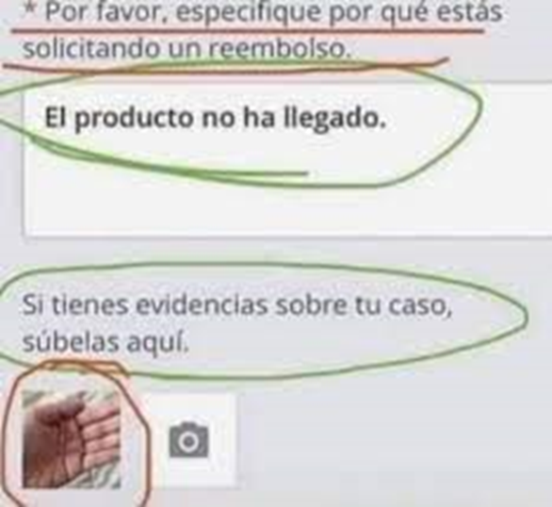
¿QUÉ SUCEDE CUANDO SE QUITAN LAS CONDICIONES Y MOTIVACIONES?
¿ CÓMO?
SEA CUAL FUERE EL ESCENARIO LAS IES ESTÁN OBLIGADAS A EVIDENCIAR LA CALIDAD DE SU OFERTA

Slide 16

¿QUIÉN ASUME LA RESPONSABILIDAD?

Slide 17
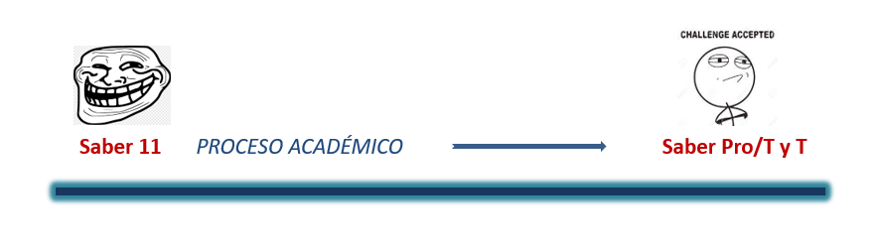
¿QUIÉN ASUME LA RESPONSABILIDAD?

Slide 18


